Slide 1
Escrituración de documentos
Clínica jurídica I.
Profesor Roberto Contreras
Profesora Natalia Ocampo

Slide 2

Esquema general
Presuma.
Suma.
Tribunal o institución ante la que se presenta el escrito o documento.
Individualización de la parte que presenta el escrito o documento.
Petición principal.
Antecedentes de hecho.
Fundamentos de derecho.
Petición concreta que se realiza.
Otrosíes en caso de haberse realizado otras peticiones al tribunal.

Slide 3
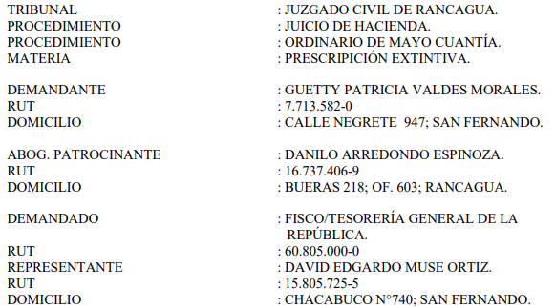
Presuma
Autoacordado Sobre Minutas Para Demandas Para Demandas Nuevas. Corte de Apelaciones de Santiago. 1989.
Tipo de procedimiento que corresponda al juicio.
Materia del pleito
Nombre completo del/los demandantes con el RUT o CNI de cada uno.
Nombre completo del Abogado patrocinante, con su RUT.
Nombre del / los apoderados con el RUT CNI de cada uno.
Nombre completo del o de los demandados con el número del RUT o Cédula de Identidad si fuere conocido. (*) Dirección o email

Slide 4
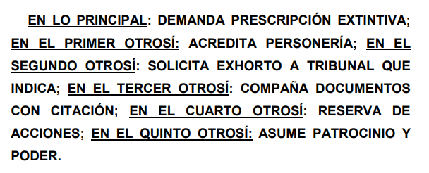
Suma.
Enumeración ordenada de las acciones ejercidas y de las peticiones concretas que hechas al tribunal. En caso de haber más de una, deben presentarse dependiendo de la oportunidad en que deben presentarse, su importancia y orden lógico.

Slide 5
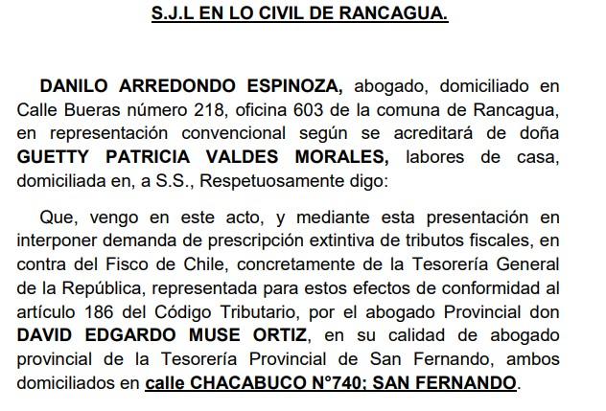
Elementos del art. 254 CPC.
Designación del tribunal.
Individualización: (a) Nombre, domicilio y profesión/oficio del demandante y (b) personas que lo representen, y la naturaleza de la representación, además de un medio de notificación electrónico del abogado patrocinante y del mandatario judicial si no lo hubieren designado.
Nombre, domicilio y profesión u oficio del demandado.
(+ Petición única o principal)

Slide 6

Individualización de las partes en querellas
Art. 113 CPP.
Nombre, apellido, profesión u oficio y domicilio del querellante;
El nombre, apellido, profesión u oficio y residencia del querellado, o una designación clara de su persona, si el querellante ignorare aquellas circunstancias. Si se ignoraren dichas determinaciones, siempre se podrá deducir querella para que se proceda a la investigación del delito y al castigo de el o de los culpables;

Slide 7





Formalidades en la designación del tribunal
Primera instancia:
  SEÑOR JUEZ DE LETRAS (+ lugar) (número del tribunal si corresponde) → S.J.L. DE MELIPILLA
  SEÑOR JUEZ DE FAMILIA (+ lugar) → S.J. DE FAMILIA DE SAN MIGUEL
  SEÑOR JUEZ DE GARANTÍA (+ lugar) (número del tribunal si corresponde) → S.J.L DE GARANTÍA DE SANTIAGO (1°).
Segunda Instancia. Ministro de C.A. → SU SEÑORÍA ILUSTRÍSIMA. (U.S. Ilma.)
Casaciones. Ministro de C.S. → SU SEÑORÍA EXCELENTÍSIMA. (S.S. Excma.)

Slide 8
Elementos del art. 254 CPC.
4.1 Exposición clara de los hechos.
Relato que fundamenta las peticiones y que da fuerza y aplicación a los argumentos estrictamente jurídicos que se señalan en el escrito o documento.
Tanto el relato de los hechos en la demanda como la producción de la prueba y la
sentencia del juez, giran alrededor de los hechos generadores del conflicto.
“El relato de los hechos formulado en la demanda es redactado por el abogado del actor, en base al relato que, a su vez, recibe de su cliente, al que además, debe darle la forma necesaria para que quede comprendido en la norma que favorece los intereses de su defendido, omitir los hechos que lo perjudican y contar con las fuentes y los medios probatorios de esos hechos que va a invocar.”
- Juan Pedro Colerio (Revista de Derecho Procesal 2004-1, Ed. Rubinzal – Culzoni, Sistema Argentino de Información Jurídica).

Slide 9
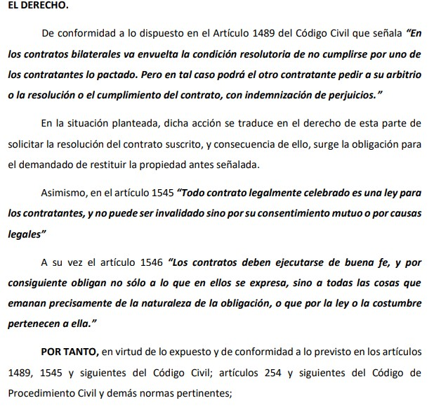
Elementos del art. 254 CPC.
4.2 Exposición clara de los fundamentos de derecho.
Son la norma que se invoca, y de la cuál se solicita la aplicación en el caso en concreto. En base al relato presentado al tribunal (exposición de los antecedentes de hecho), darán el sustento jurídico a la pretensión.

Slide 10
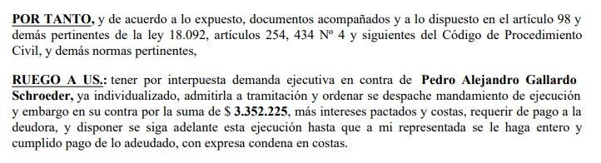
Elementos del art. 254 CPC.
5. Enunciación precisa y clara, consignada en la conclusión de las peticiones
que se sometan al fallo del tribunal.
- Costas. Relevancia → Art. 768 N°4.

Slide 11
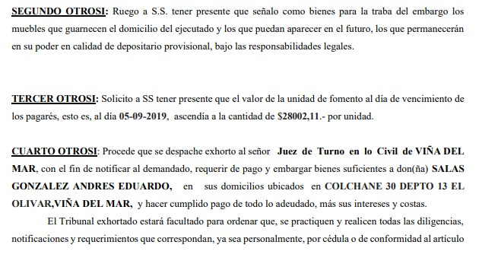
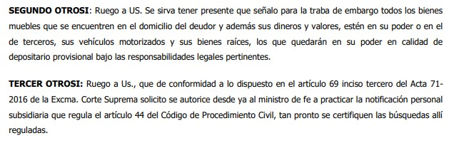
Otrosíes.
Son el modo en que se realizan peticiones al tribunal aparte de la principal (se acompañan documentos y/o se
pone en conocimiento del tribunal cualquier otra situación).
Deben presentarse en el escrito en el orden en que se establecieron en la suma, con el título o número al inicio.
Dos o más acciones: Cada una de debe seguir la estructura señalada (individualización del actor, exposición clara de los hechos y fundamentos de Derecho; enunciación consignada en la conclusión de las peticiones concretas que se sometan al fallo del tribunal).

Slide 12
Resoluciones frecuentes

Slide 13
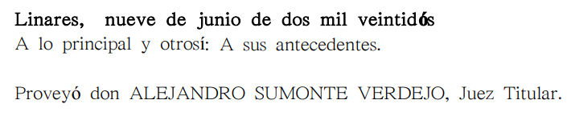
A los Autos - A sus antecedentes:
“Agréguese al expediente”

Slide 14
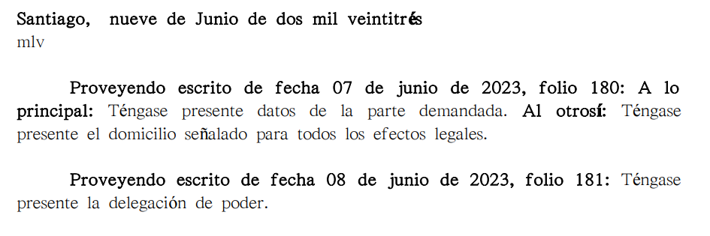
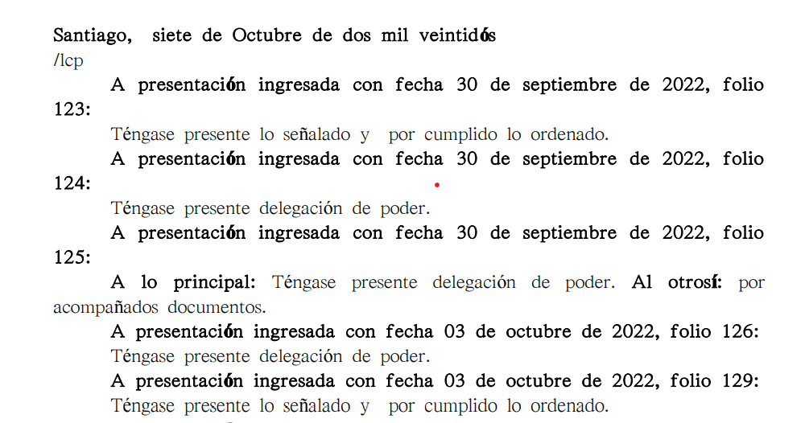

Téngase presente:
Resolución que ordena que “se ha tomado en consideración”

Slide 15
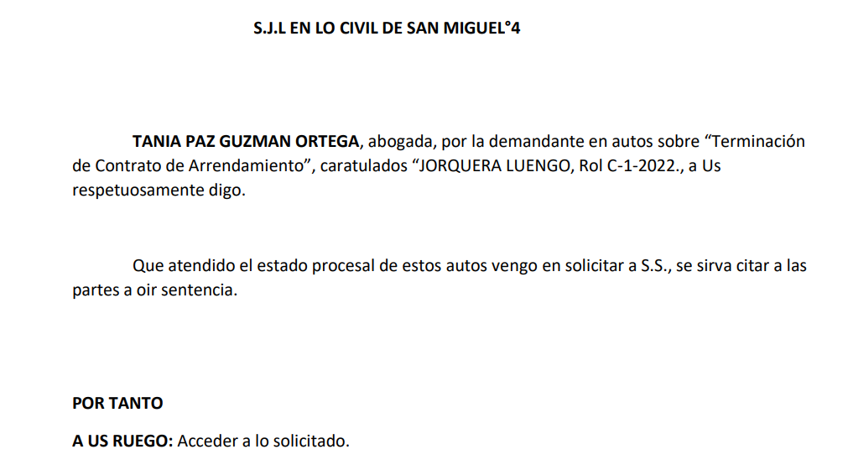
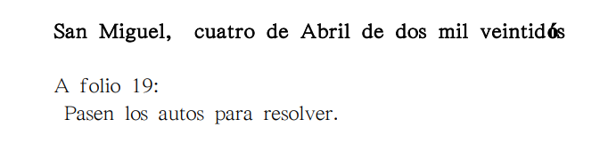


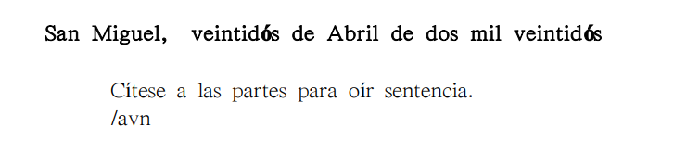
Autos para resolver - Autos para fallo - Autos:

Slide 16
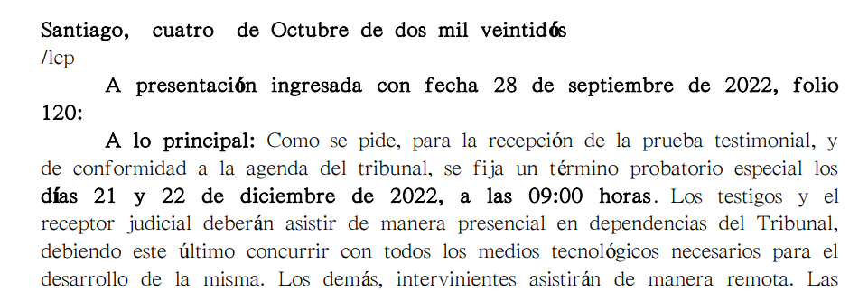
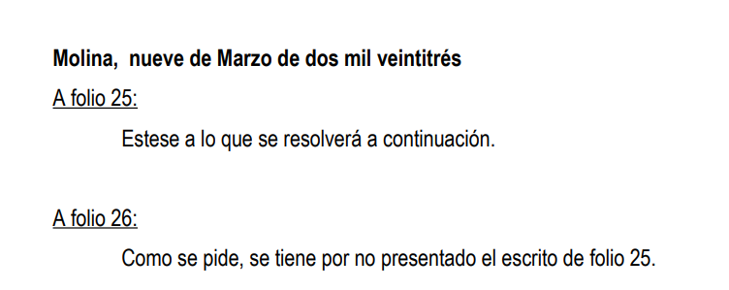

Como se pide:
“A lo que usted me pidió, sí, en la manera en la que lo pidió”

Slide 17
Resoluciones de mero trámite:

Slide 18
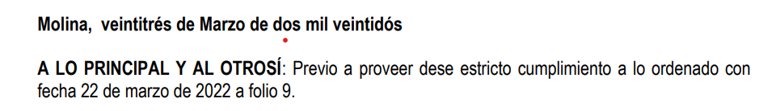

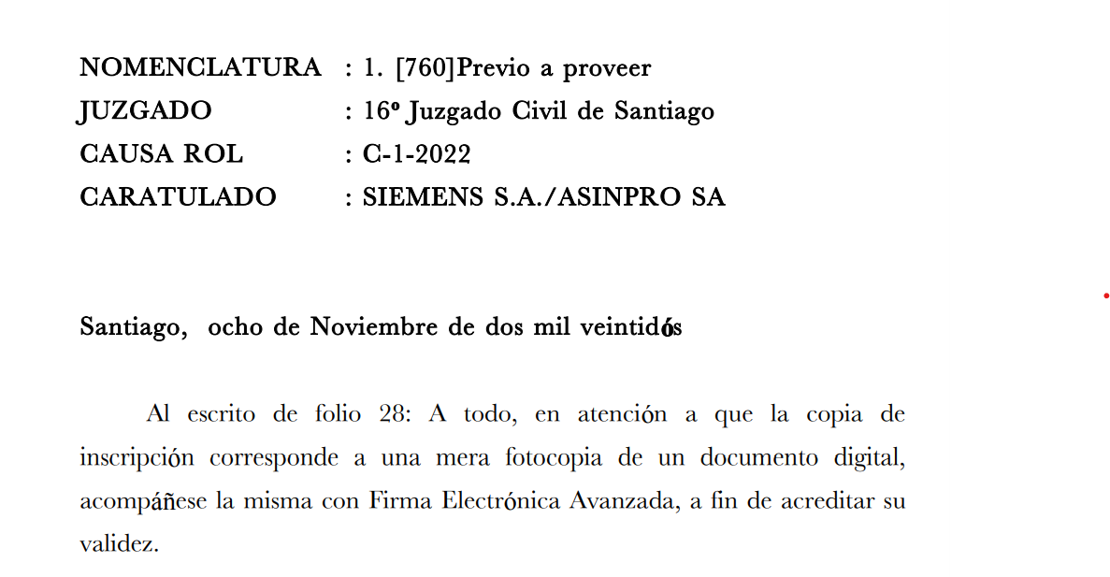
Previo a proveer:
OBJETIVO: Aclarar antes de conceder.
Aclárese petición.
Fírmese escrito.
Hágase coincidir la suma con el cuerpo.
PLAZO: 3 días (generalmente)

Slide 19
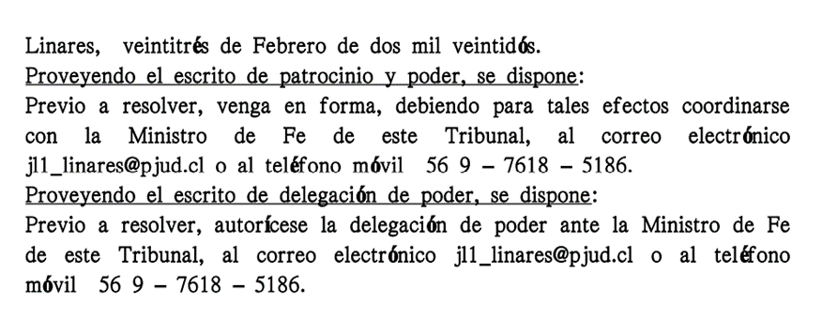

Venga en forma el poder:

Slide 20
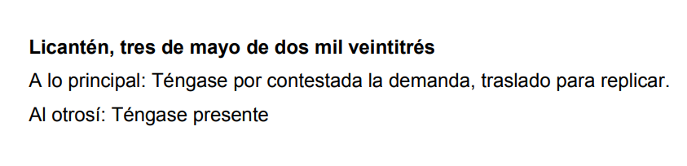
Traslado:
Dar la palabra a la otra parte

Slide 21
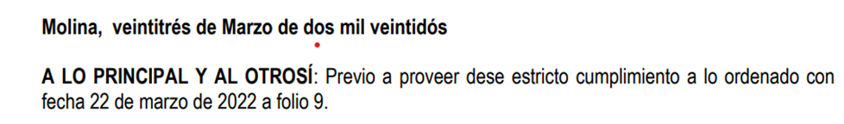
Dese estricto cumplimiento a lo ordenado:
Cumplimiento imperfecto de una resolución

Slide 22
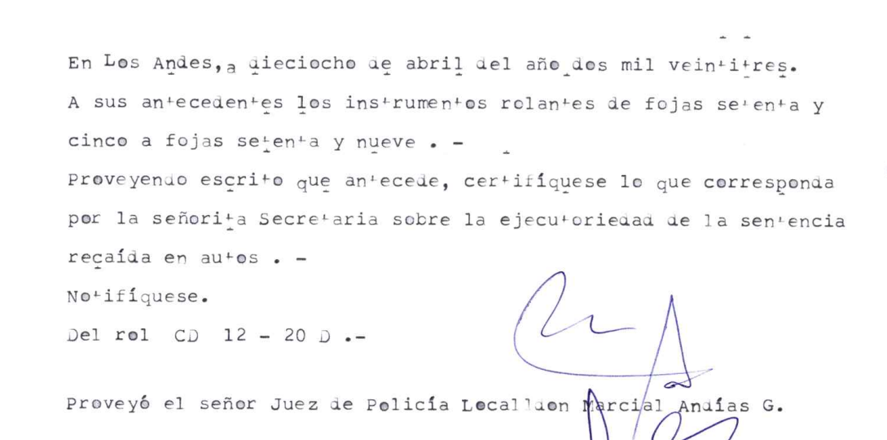
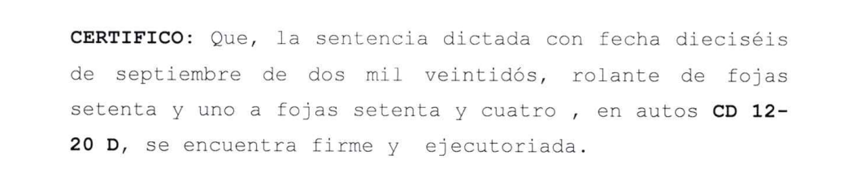
Certifíquese lo que corresponda:
El juez no es Ministro de fe.
Solicita que lo certifique el funcionario correspondiente.

Slide 23
No a lugar por no ser parte.
Reitérese en el momento procesal correspondiente: Si presenta antes del plazo correspondiente.
Comparezca debidamente representado: Cuando una persona se presenta sin un abogado a la audiencia.
Otras:

Slide 24
Mandato judicial: Patrocinio y poder.
Ley 18.120

Slide 25
Mandato y representación
Mandato: contrato en que una persona confía la gestión de uno o más negocios a otra, que se hace cargo de ellos por cuenta y riesgo de la primera (Art. 2116 CC).
Facultad: capacidad de una persona para regular sus propios intereses.
Representación: institución jurídica en virtud de la cual los efectos de un acto que celebra una persona que actúa a nombre o en lugar de otra, se radican en forma inmediata y directa en esta última, como si ella personalmente lo hubiera celebrado (Art. 1448 CC).
  Elemento de la naturaleza en el mandato civil. Se puede excluir por pacto expreso o por la ley → (No todo mandato civil conlleva representación).
Poder/Apoderamiento: Acto por el cual se le atribuye a una persona el poder para
representar a otra. → Carácter solemne, consta por escrito

Slide 26
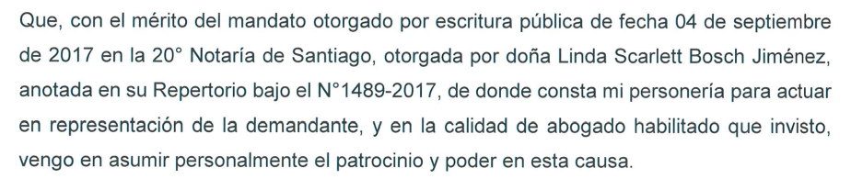
Ideas generales sobre el mandato judicial
Definición: Acto por el cual una parte encomienda a un procurador la representación de sus derechos en juicio. → En mandato judicial, representación es un elemento de la esencia. Siempre que hay mandato judicial hay representación.
Contrato de mandato judicial. Dos clases de mandato:
  Patrocinio: Defensa de los derechos de una parte en juicio (abogado habilitado). Naturaleza consensual.
  Poder: Representación de los intereses frente a la justicia (abogados, egresados, estudiantes, procuradores). Esencialmente solemne, debe contar por escrito.
Marco legal: Arts. 6 y 7 CPC; Ley 18.120; art. 395 COT.

Slide 27
Facultades del mandato judicial. Art. 7 CPC.
Facultades esenciales. Poder de litigar. “se entenderá conferido para todo el juicio en que se presente, y aun cuando no exprese las facultades que se conceden, autorizará al procurador para tomar parte, del mismo modo que podría hacerlo el poderdante, en todos los trámites e incidentes del juicio y en todas las cuestiones que por vía de reconvención se promuevan, hasta la ejecución completa de la sentencia definitiva”
Facultades accidentales (si nada se dice, están permitidas): delegación del poder.
Facultades especiales (requieren mención expresa). Inc. 2 art. 7 CPC.
  Desistirse en primera instancia de la acción deducida;
  Aceptar la demanda contraria;
  Absolver posiciones;
  Renunciar los recursos o los términos legales;
  Transigir (transacción);
  Comprometer;
  Otorgar a los árbitros facultades de arbitradores;
  Aprobar convenios;
  Percibir.

Slide 28
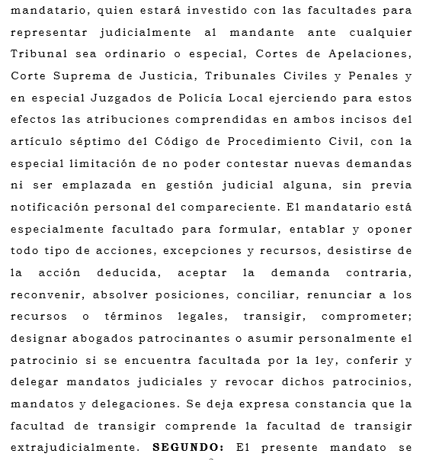
FACULTAD ESENCIAL
LIMITACIÓN EXPRESA
FACULTADES ESPECIALES
FACULTAD ACCIDENTAL

Slide 29

Formas de constituir el mandato judicial (art. 6 CPC)
Escritura pública otorgada ante notario u oficial del Registro Civil a quien la ley confiera esta facultad.
Acta extendida ante un juez de letras o ante un juez árbitro, subscrita por todos los otorgantes.
Declaración escrita del mandante, autorizada por el secretario del tribunal que esté conociendo de la causa.
La declaración escrita del mandante suscrita con firma electrónica avanzada (art. 7 Ley 20.886).
  Simple. Tribunal cita al mandante y mandatario para ratificar.
  Avanzada. No requiere comparecencia para ratificación.
Endoso en Comisión de Cobranza de letra de cambio o pagaré.
Por el hecho de poner el abogado su firma, indicando además, su nombre, apellidos y domicilio en la demanda
(art. 1 Ley 18.120).

Slide 30
Término del mandato judicial.
En principio, causales del art. 2163 CC:
Por el desempeño del negocio para que fue constituido;
Por la expiración del término o por el evento de la condición prefijados para la terminación del mandato;
Por la revocación del mandante;
Por la renuncia del mandatario; → Mandatario está obligado a ponerla en conocimiento del mandante junto con el
estado del juicio
Por la muerte del mandante o del mandatario; → No termina por muerte del mandante (art. 396 COT)
Por tener la calidad de deudor en un procedimiento concursal de liquidación, el mandante o el mandatario;
Por la interdicción del uno o del otro;
Por la cesación de las funciones del mandante, si el mandato ha sido dado en ejercicio de ellas.
OJO, estas causales en mandato judicial NO OPERAN DE PLENO DERECHO, se mantiene la calidad de mandatario judicial hasta el momento en que en el proceso haya testimonio de haber expirado el mandato.

Slide 31
ACOMPAÑA DOCUMENTOS

Slide 32
Con citación
Instrumento público
Art. 1699 CC.
Emanados de parte
Bajo apercibimiento legal del art. 346 N3 CPC
Tipo de documento
Instrumento privado
Emanados de terceros
Con citación
Documento electrónico
Art. 2 d) Ley 19.799
Bajo apercibimiento legal del art. 348 bis CPC
Importancia: Art. 768 n°9 → Art. 795 N°5

Slide 33
Escritos y resoluciones comunes en procedimientos.

Slide 34
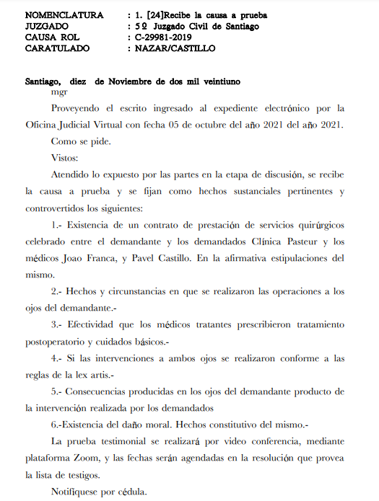
Recibe la causa a prueba (art. 318 y ss.)
Interlocutoria
Reposición
Apelación subsidiaria (efecto devolutivo).

Slide 35
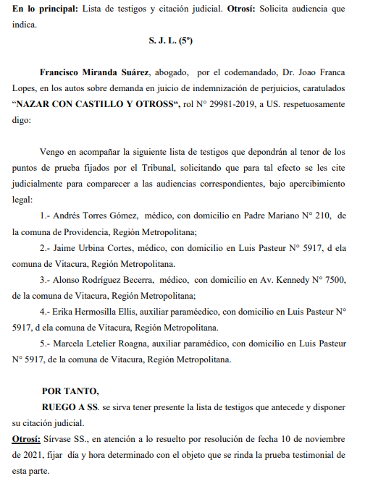
Lista de testigos

Slide 36
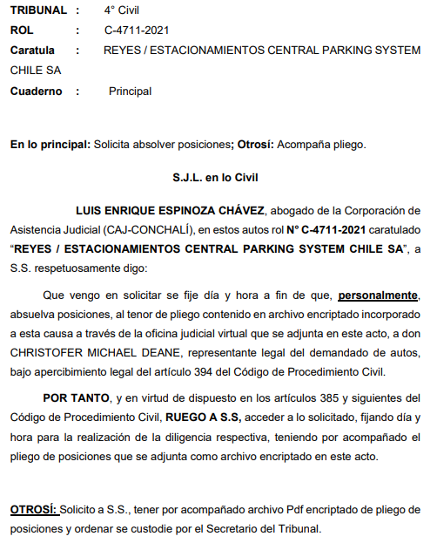
Solicitud absolución de posiciones

Slide 37
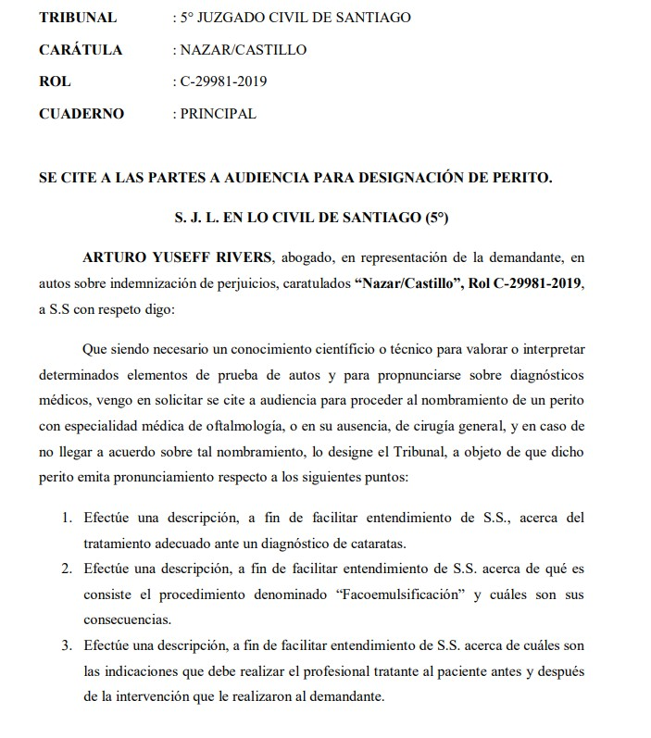
Solicitud de perito

Slide 38
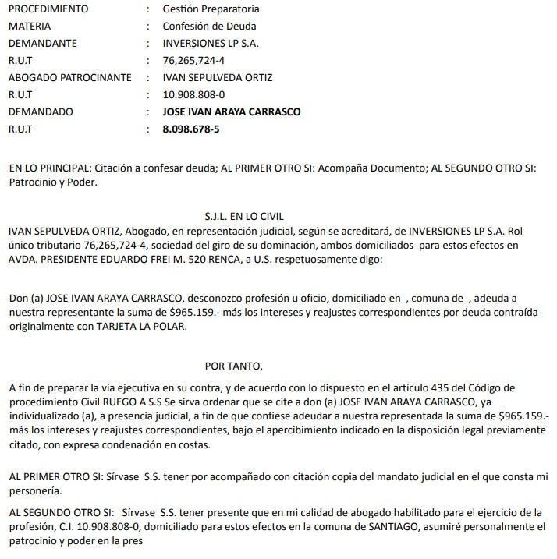
Preparación de la vía ejecutiva (juicio ejecutivo)

